Slide 1
Audacity: edición básica.
Edición de sonido básico

Slide 2

Seleccionar
Bastará con hacer un clic encima de la onda y arrastrarla hacia un lado, para definir el área de selección. Una vez hecha la selección, ésta puede modificarse, alargándola o estrechándola según sea conveniente. Para ello, se debe posicionar el cursor en uno de los dos extremos de la selección (se convierte en una mano), hacer clic y arrastrar hacia un lado.
También es posible extender o reducir la selección actual pulsando la tecla MAYÚSCULA y haciendo clic en el nuevo punto donde se desea que comience o finalice la selección.

Slide 3
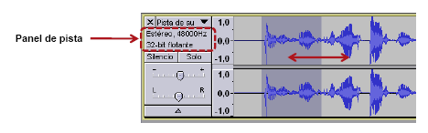
Seleccionar
Para seleccionar toda una pista, se debe hacer clic en su panel de pista.
Para seleccionar todas las pistas del proyecto, se debe pulsar Control-A, o acceder al menú Editar/Seleccionar/Todo.

Slide 4
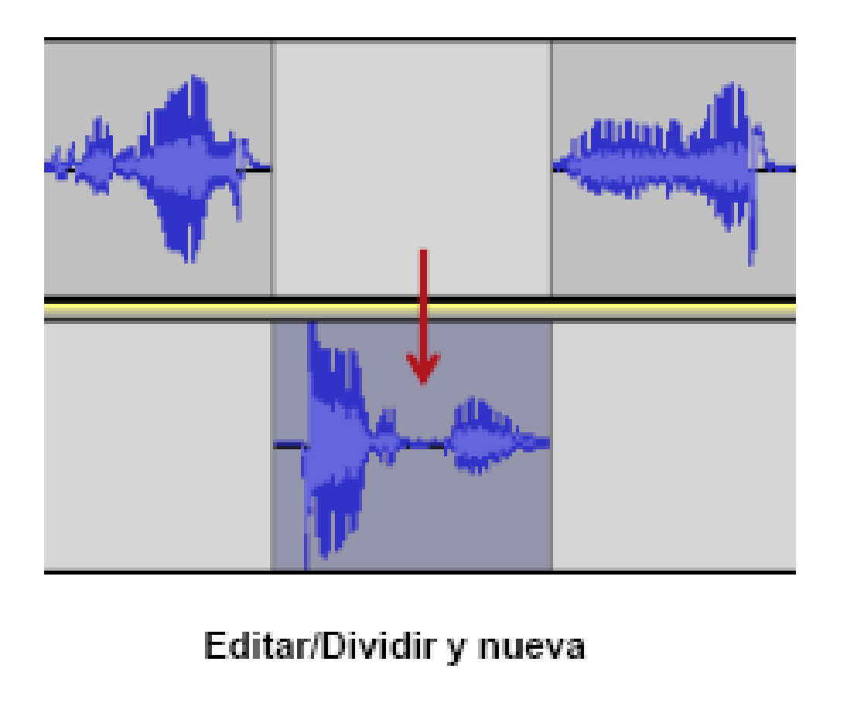
Dividir y nueva
Como puede observarse en la figura, la operación Dividir y nueva crea una nueva pista donde sitúa la selección inicial, silenciando la de la primera onda.

Slide 5
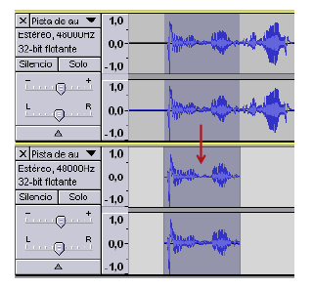
Duplicar
Con esta operación, el área seleccionada se copia en una nueva pista, en el mismo punto en la línea de tiempo. Para llevarla a cabo, se debe seleccionar primero y luego activar la opción Editar/Duplicar, o pulsar Control+D.

Slide 6
Duplicar
Una de las ventajas de Duplicar es la posibilidad de experimentar con los efectos que incorpora el programa. De este modo, se puede, por ejemplo, cambiar el volumen de la parte con efecto de la parte original, por separado.

Slide 7
Edición de pistas de voz
Una de las tareas más comunes en los programas de tratamiento de sonido es la edición de pistas de voz.
Se pueden borrar zonas no apropiadas y usar sólo las zonas buenas de las tomas y/o construir secuencias de distintas tomas.

Slide 8
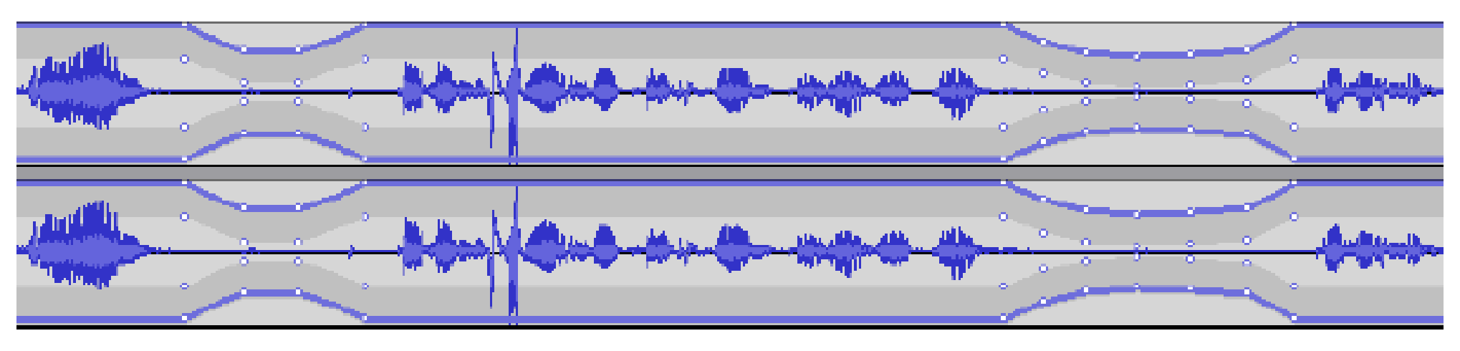
Edición de pistas de voz
Se pueden combinar las siguientes soluciones:
Silenciar las zonas que no se quieren.
Sustituirlas con otros sonidos que mejoren el acabado. Por ejemplo, con una respiración adecuada o por un sonido de ambiente para evitar un ruido repentino en la textura del sonido.
Utilizar la herramienta de envolvente para bajar el volumen de estas zonas.

Slide 9

Edición de pistas de voz: Silenciar
Silenciar es una opción a la hora de editar pistas de voz, aunque raramente se utiliza de forma aislada, ya que la continuidad del sonido es un factor clave. A menudo, es preferible añadir un sonido de ambiente, que silenciar totalmente.

Slide 10
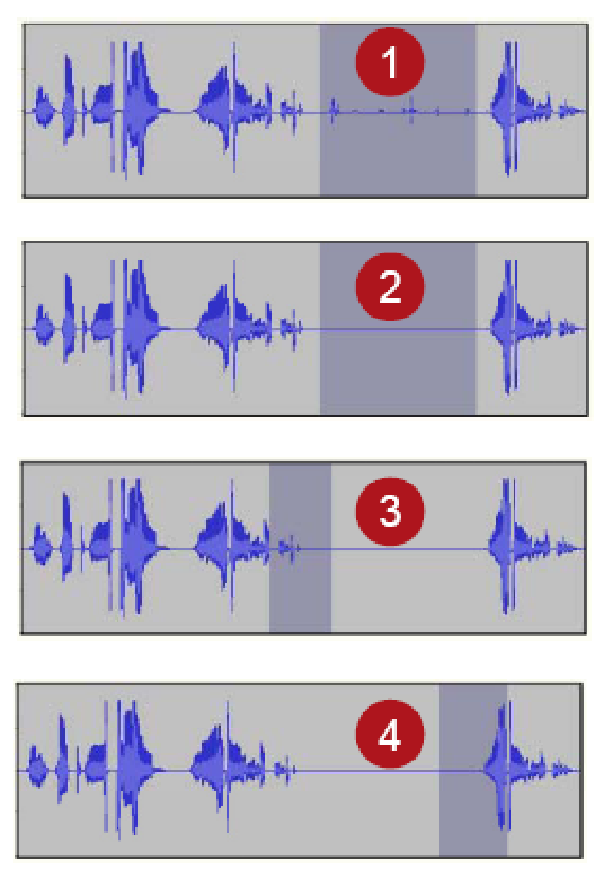
Edición de pistas de voz: Silenciar
Cómo usar Silenciar:
Seleccionar un área de onda que descartar (1)
Escucharla, ajustar la selección si fuera necesario y escucharla de nuevo.
Seleccionar Silenciar del menú Editar (2).
Modificar levemente el volumen en los extremos fuera de la selección para suavizar el efecto. Esto es, hacer un Fade in antes (3) y un Fade out después (4). Estas funciones se encuentran en el menú Efecto.

Slide 11
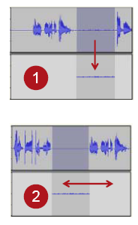
Edición de pistas de voz: Sustituir
Se pueden quitar ruidos en las pausas.
Para ello se pueden utilizar zonas del audio que pueden encontrarse normalmente en la misma pista, en algún otro punto, donde el interlocutor ha dejado una pausa larga, por ejemplo. Seleccionar y duplicar esa zona.
Con la herramienta Traslado en tiempo, mover el sonido de ambiente duplicado debajo de la zona silenciada.

Slide 12

Edición de pistas de voz: herramienta de envolvente
La herramienta de envolvente permite variar el volumen de la onda en los puntos que le indiquemos. Esto la hace ideal para reducir el volumen en las zonas modificadas y dejar el volumen intacto en las demás zonas de la onda.
De hecho, también se puede utilizar esta herramienta de forma aislada, sin necesidad de hacer cambio alguno previamente.

Slide 13
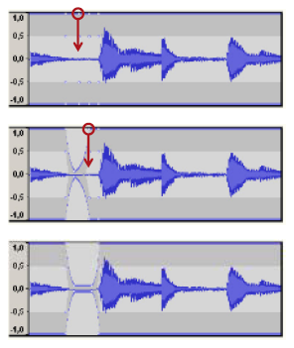
Edición de pistas de voz: herramienta de envolvente
Hacer clic en la onda para crear un nuevo punto de ajuste de la amplitud. También es posible hacer clic en un punto ya existente y arrastrarlo para variar su posición, y, por tanto, la amplitud de la onda en ese punto.
Cuando se utiliza la herramienta Traslado en tiempo, la envolvente se desplaza igualmente con la onda.

Slide 14
Etiquetas de pista
Las etiquetas de pista se utilizan para hacer anotaciones de texto en las ondas de audio: marcadores, letras de canciones, notas... ; incluso se utilizan para guardar selecciones. Para crear etiquetas de pista, hay que:
Seleccionar Pistas/Añadir nueva/Pista de etiquetas. Esto crea una ventana de etiqueta de pistas justo debajo de la onda actual.
Hacer clic en el punto de la onda donde se quiere insertar una etiqueta y activar la opción Pistas/Añadir etiqueta en el punto de reproducción o pulsar la combinación de teclas Control+M.

Slide 15
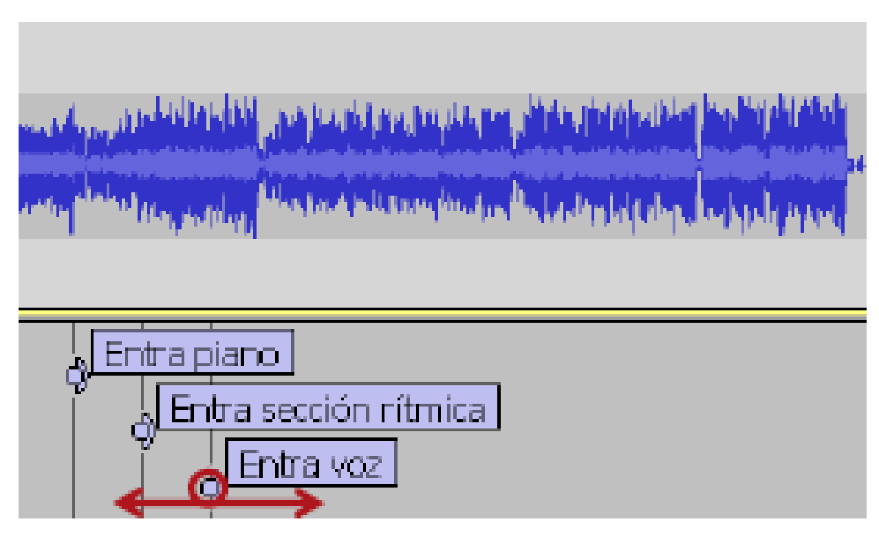
Etiquetas de pista
Escribir el texto correspondiente y pulsar Intro.
Para editar una etiqueta, hacer clic en la misma y realizar los cambios pertinentes. Para desplazar la etiqueta basta con hacer clic encima del punto que define su comienzo y arrastrarlo hasta la nueva posición.

Slide 16
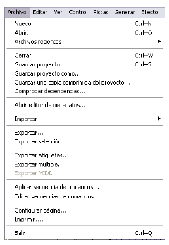
Proyecto
AUP (Ficheros de proyecto)
Posibilidad de guardar el fichero multipista.
Se pueden importar más ficheros mediante la opción Archivo – Importar – Audio
Las pistas de etiqueta sólo se pueden guardar mediante proyecto.

